Slide 1

Принципы позитивной коммуникации в общении

Slide 2

Греческая притча

Slide 3

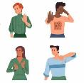

Что такое общение?
Общение – сложный многоплановый процесс установления и развития контактов между людьми, порождаемый социальными потребностями.
обмен информацией
взаимопонимание
взаимопознание
эмоциональное взаимодействие.
Почему мы общаемся?
получаем поддержку и понимание;
влияем на других;
познаём себя;
строим отношения;
вступаем в социальные группы;
обмениваемся опытом.

Slide 4


Средства общения
Вербальные (словесные):
устная речь;
письменная речь;
интонация;
темп и тембр голоса.
Невербальные
(без слов):
жесты;
мимика;
поза;
взгляд;
дистанция.
Важно
Невербальные сигналы часто передают больше информации, чем слова.

Slide 5

Общение в юношеском возрасте
Почему общение со сверстниками так важно?
источник новой информации;
тренировка навыков взаимодействия;
согласование личных и общественных интересов;
эмоциональный контакт.
Формы общения
«Я и ты» – глубокая дружба, привязанность, влюблённость;
«Я и они» – поверхностные контакты, досуг, «тусовки»;
«Я и общество» – участие в социально значимых делах, волонтёрство.

Slide 6


Slide 7
Результаты теста:
Если вы в первую секунду увидели ЛИЦО ПОЖИЛОГО МУЖЧИНЫ:
Вас не всегда воспринимают в обществе как милого и любезного человека. Люди знают, что вы можете сказать правду, не думая о тактичности. Вы стремитесь говорить то, что думаете, и это не всегда нравится окружающим.
Вы запоминаете своих врагов и обидчиков и долгое время будете плохо относиться к ним, периодами припоминать их нехороший поступок.
Вы не склонны врать и увиливать от ответа. За это вас любят окружающие. Вы умеете найти слова поддержки, пусть они моментами будут не самыми приятными, но правда ведь не всегда бывает приятной. Зато все честно.
Вас ценят за то, что вы держите свое слово и умеете поддержать других.

Slide 8
Если вы в первую секунду увидели ДЕВУШЕК:
Вы очень милый и приятный в общении человек. Не любите конфликты, легки на подъем, с вами интересно разговаривать буквально обо всем на свете!
Вы человек с повышенной чувствительностью и острой эмоциональностью. Для вас мир чувств - это реальный мир и вы часто говорите о своих чувствах близким.
Когда вы слушаете рассказ другого человека, то переживаете чужие чувства, как свои. У вас бездонная душа, способная вместить в себя чужие страдания и проблемы.
Люди любят в вас то, что вы - душевный и сочувствующий человек, никогда не обидите, не оскорбите. Нужно учиться быть в некоторых ситуациях отстраненным, иначе организм будет испытывать нагрузки и болеть, берегите себя!

Slide 9
Если вы в первую секунду увидели
ВСЕ СРАЗУ:
Такое бывает не часто, но раз уж вы увидели все и сразу, то вы попадаете в эту редкую категорию людей. Вы невероятно социальный человек. Умеете найти себе собеседника в любом месте и в любое время.
Вы не любите находиться в одиночестве, вам постоянно нужно с кем-то поговорить, обсудить, поделиться мнением и впечатлением.
С любым незнакомцем вы найдете общий язык. При этом ваша общительность совсем не раздражает людей, наоборот, им нравится, что вы такой разносторонний человек, с которым можно поболтать в удовольствие.

Slide 10
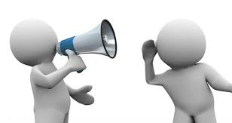
Упражнение «Активное слушание»
Каково было говорить, когда тебя слушают?
Что чувствовали, когда слушали молча?
Почему это бывает трудно?

Slide 11
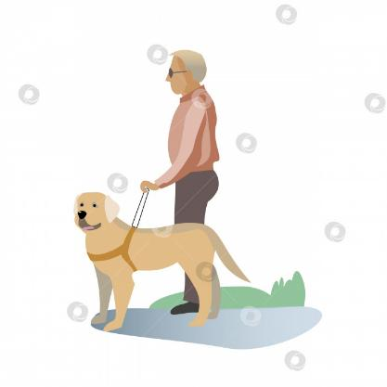
Упражнение «Слепой и поводырь»
Что чувствовали, когда шли с закрытыми глазами?
Что помогало доверять партнёру?
Как это связано с обычным общением?
Что помогало понять друг друга?

Slide 12

Безопасное общение: как избежать конфликтов
В реальной жизни:
не вступайте в споры с незнакомыми людьми;
умейте говорить «нет»;
избегайте провокаций;
сохраняйте личное пространство.
В цифровой среде:
не раскрывайте личные данные;
проверяйте информацию перед тем, как её переслать;
будьте вежливы в переписке;
не реагируйте на троллинг
и агрессию.

Slide 13


Slide 14
Вопросы для обсуждения
Какие виды общения вы чаще всего используете?
Какие невербальные сигналы вы замечаете в разговоре?
Как вы реагируете на конфликтные ситуации?
Что помогает вам наладить контакт с новым человеком?

Slide 15
Итоги:
Что мы узнали?
Общение выполняет информационные, эмоциональные и социальные функции;
Эффективное общение требует внимания к словам и невербальным сигналам;
Общение- это не только умение говорить, но и искусство быть рядом, понимать и принимать
Помните
То, как мы ведём себя с другими, определяет их отношение к нам.

